Slide 1
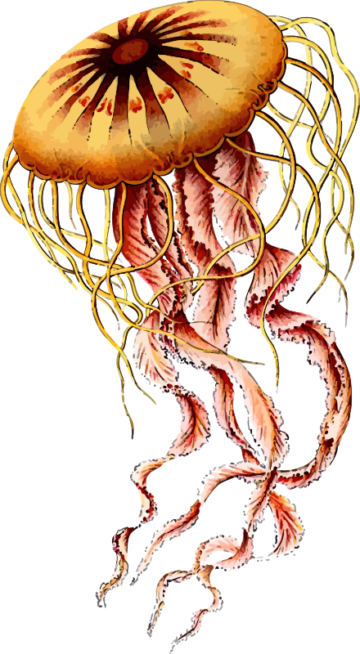
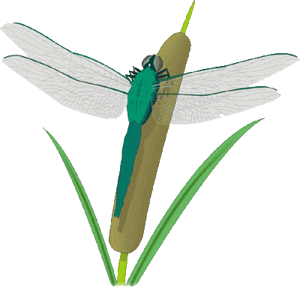
Живые барометры
www.zooclub.ru
Едва ли найдется человек, который не интересуется прогнозом погоды, хотя синоптики порой и ошибаются. А ведь есть на земле существа, которые действительно предсказывают, в какую сторону переместится циклон с учетом всех аномалий, и прогнозируют это без всяких расчетов...
Notes:
http://www.zooclub.ru/zanim/10.shtml

Slide 2
Ученые называют сейчас около 600 видов животных и 400 видов растений, которые могут выступать как барометры, индикаторы влажности и температуры, предсказатели штормов, бурь или хорошей безоблачной погоды. Давайте пройдемся по лестнице живых существ и посмотрим, кто на что способен.

Slide 3
Хламидомонады

Slide 4
Перед сменой погоды, особенно перед грозой, происходят изменения электромагнитных колебаний в атмосфере. На эти изменения откликаются некоторые простейшие организмы, например, хламидомонады. Видимо, улавливая радиоволны от электрических разрядов, хламидомонады располагаются перпендикулярно к идущим волнам. Так что, посмотрев на хламидомонад в микроскоп, можно не только судить о приближении грозы, но и приблизительно определить, откуда движутся грозовые тучи, хотя небо может быть еще чистым.

Slide 5
Медузы

Slide 6
Поднимаясь выше по эволюционной лестнице, обратим внимание на медузу. На краю колокола у нее расположены примитивные глаза и органы равновесия, слуховые колбочки величиной с булавочную головку. Это и есть "ухо" медузы. Однако слышит оно не просто звуковые колебания, доступные нашему уху, а инфразвуки с частотой 8 - 13 герц.
Перед штормом усиливающийся ветер срывает гребни волн и захлестывает их. Каждое такое захлопывание воды на гребне волны порождает акустический удар, а все вместе они дают инфразвук, его-то и улавливает своим куполом медуза. Колокол медузы усиливает инфразвук, как рупор, и передает на "слуховые колбочки". Шторм разыгрывается еще за сотни километров от берега, он придет в эти места примерно часов через 20, а медузы уже слышат его и уходят на глубину.

Slide 7
Речной рак

Slide 8
Везде, куда бы мы ни пришли, есть живые барометры. Такими приборами в лесу, в поле, у моря или на берегу озера будут членистоногие: ракообразные, пауки, насекомые.
В наших пресных водоемах раки перед дождем выползают на берег. Сходную картину можно увидеть и в море. Если маленькие крабики, раки отшельники, бокоплавы ушли на берег - значит, быть шторму.

Slide 9
Муравейник

Slide 10
Еще при ясном небе муравьи стремительно закрывают все входы в муравейник. Пчелы перестают летать за нектаром к цветам, сидят в улье и гудят. Стараются укрыться перед грозой и бабочки крапивницы. Если их не видно над цветами, значит, через несколько часов начнется дождь.

Slide 11
Стрекоза

Slide 12
Полет стрекоз может многое сказать о состоянии погоды. Если высоко над кустами плавно летит стрекоза, останавливаясь порой на месте, можно быть спокойным - погода будет хорошая. Взглянем на барометр, стрелка показывает "ясно". А теперь у того же куста летают не одиночные стрекозы, а небольшие стайки, летают нервно, скачками. Стрелка барометра остановилась у надписи "переменно". Небо почти чистое, а стайки стрекоз увеличились, у них при полете сильно шуршат крылья, летают совсем низко. Не надо даже смотреть на барометр - скоро будет дождь. И действительно через час-два он начинается.

Slide 13
Паук

Slide 14
О хорошей погоде могут сообщить кузнечики. Если они вечером сильно стрекочут, утро будет солнечное.
Пауки не хуже насекомых знают о приближении дождя или установлении сухой погоды. Если паук сидит, забившись в середину паутины, и не выходит - жди дождя. К хорошей погоде он выходит из гнезда и плетет новые паутины. Когда в воздухе только начинает собираться сырость, мы ее и не чувствуем, для нас погода еще ясная. Для паука уже идет дождь. А еще раньше он, видимо, замечает изменения атмосферного давления и увеличение электростатического атмосферного электричества перед грозой.

Slide 15
Арктический голец

Slide 16
В аквариуме голец выполнит службу не хуже любого барометра. При хорошей погоде рыба лежит спокойно на дне аквариума, не шелохнется. Но если голец начал плавать вдоль стенок аквариума, извиваясь как лента,- скоро облака затянут небо. Перед самым же дождем он мечется в воде вниз и вверх.

Slide 17
Кавказская жаба

Slide 18
Очень чувствительны к перемене погоды лягушки. Если вечером от небольшого болота или прудика несется громкое кваканье - настоящий лягушачий концерт, на следующий день будет хорошая погода. К непогоде лягушки тоже квакают, но не заливистой трелью, а глухо. Если же лягушки до этого громко квакали, а потом вдруг замолчали, то надо ждать холодную погоду.
У лягушек, по многим наблюдениям, даже цвет кожи меняется в зависимости от надвигающейся погоды: перед дождем они приобретают сероватый оттенок, а перед тем, как установиться ведру, немного желтеют.

Slide 19
Зяблик
Фото: Дмитрий Терентьев

Slide 20
Перед дождем звонкая песня зяблика, которую он обычно заканчивает характерной запятой, тоже меняется. Сразу и не узнаешь, что монотонное "рю-пинь" издает тот же зяблик, который до этого заливисто и радостно пел. Воробьи перед дождем начинают купаться в пыли и мало чирикают. В хорошую погоду иволга четко произносит "фию-лиу", а перед наступлением ненастья ее крики протяжны и напоминают кошачий визг.
Перед морозом кошка упирается носом в батарею центрального отопления. Даже поза ее во время сна - метеорологический показатель. Свернулась калачиком - к холоду; спит крепко, брюхом вверх - к теплу.

Slide 21
Мальва

Slide 22
Растения не уступают в точности прогноза животным. Барометром могут служить посаженные перед домом ноготки и мальвы. Они плотно складывают лепестки цветков перед дождем. Сходным образом ведут себя различные сорные растения, например, чистотел с его желтенькими цветками, мокричник и луговой сердечник.

Slide 23
Ноготки

Slide 24
Все, о чем мы говорили, относится к краткосрочному прогнозу погоды. У животных и растений тончайшие приборы улавливают незначительные изменения давления, влажности, температуры, атмосферного электричества и даже звуковых волн, которые нашим органам чувств недоступны. Но самое удивительное то, что живые существа способны давать и долгосрочные прогнозы.

Slide 25
Цветущая ольха

Slide 26
Приоритет здесь за растениями. Лес и луг помогают определить погоду на все лето. Пробуждение живой природы после зимнего сна - это первый указатель в долгосрочном прогнозе.
Важно приметить, какое дерево раньше распустится - ольха или береза. Если первой распускается береза, то можно ждать хорошего теплого лета с ясными солнечными днями и короткими бурными дождями. И наоборот, если ольха распустится раньше березы, то лето будет холодным и дождливым.

Slide 27
Ягоды рябины

Slide 28
Обычно много сока из березы течет перед дождливым летом. А осенью это дерево может рассказать, когда наступит следующая весна - рано или поздно. Для этого достаточно посмотреть, как у нее начинают желтеть листья. Если с верхушки - весна будет ранней, а если снизу - поздней.
Деревья наших лесов дают прогноз не только на лето, но и на зиму. Подмечено, что перед холодной зимой урожаи ягод, яблок и семян резко возрастают. Например, обильный урожай рябины сулит суровую зиму, а появись на дубе множество желудей - ждите особо сильные морозы.

Slide 29
Медоносные пчелы

Slide 30
Опытному пасечнику самую точную информацию дадут пчелы. Леток в улье на зиму они заделывают воском. Большое отверстие оставят - теплая зима будет, ну а если только маленькую дырочку - не миновать сильных морозов. Перед теплыми зимами они вообще могут не заделывать воском леток и оставляют его полностью открытым. Кончается зима, а пчелы снова выступают как синоптики. Если рано вылетают из ульев, то можно надеяться, что и весна будет ранней, да еще и теплой.

Slide 31
Личинки майского жука

Slide 32
Осенью в лесу полезно обращать внимание на муравейники. Чем выше они, тем суровее будет зима.
Все, кто копал землю, наверняка встречались с личинками майского жука. Толстая, изогнутая, она всегда привлекает к себе внимание. Если достаточно внимательно присмотреться к ее цвету - многое узнаешь про будущую зиму. Если личинка вся белая, следует ожидать трескучих морозов, перед теплой же зимой цвет ее тела отдает голубизной. Ну а если голубизной отдает только задний конец личинки, а передняя половина совершенно белая? Ответ напрашивается сам собой - первая половина зимы будет суровая, с морозами, а во второй жди оттепелей или легких морозцев.

Slide 33
Гнездо утки

Slide 34
Перед холодной осенью идут ранние перелеты птиц на юг. По-особому ведут себя животные перед разливами рек. Например, если в районе Барнаула утки устраивают гнезда на обоих берегах Оби, значит, половодье будет слабым; если на высоком левом берегу - сильным, и низкий правый берег затопит.

Slide 35
Подснежники

Slide 36
Живые организмы безошибочно определяют грядущие изменения погоды, на что не способен ни один созданный руками человека прибор. А пока многовековой опыт учит нас пользоваться биологическими индикаторами. Они надежно подскажут, когда какие сельскохозяйственные работы производить. Сев и посадку овощей целесообразнее проводить не по числам, а по живому календарю природы. Появились подснежники - пора начинать пахоту. Зацвела осина - веди ранний сев моркови. Душистые цветы белой черемухи показывают, что наступило время посадки картофеля. Таких примет в народной агрономии можно набрать несколько сотен. Ими не следует пренебрегать.

